Slide 1
Desarrollo Ágil con SCRUM
EQUIPO 9:
Arellano Munguía José Alejandro
Ramírez de la Cruz Bryan Alejandro
Sanchez Sanchez Luis Gerardo

Slide 2
Objetivo
Acercamiento a SCRUM,
conocer sus ventajas y
desventajas, así como su
funcionamiento.

Slide 3
Índice
01
Fundamentos
04
Flujo de Scrum
02
Roles y responsabilidades
05
Preguntas
03
¿Cómo funciona SCRUM?

Slide 4
Fundamentos
Datos históricos
Principales creadores
Ken Schwaber
Jeff Sutherland
En 2009 fundó Scrum.org
En 1995 formalizaron Scrum

Slide 5


Fundamentos
¿Qué es SCRUM?
Marco de referencia/trabajo ligero
Ayuda a personas, equipos y organizaciones a generar valor
Soluciones adaptables para problemas complejos
A través de

Slide 6
Fundamentos
Valores de Scrum
VALENTÍA
para hacer lo que es correcto y trabajar en problemas difíciles
Tener el ENFOQUE en el trabajo del Sprint y a las metas que se tengan
Deben tener el COMPROMISO de cumplir las metas propuestas
Debe existir un mutuo RESPETO
Ser FRANCOS respecto al trabajo que se haga y de los retos que este implica

Slide 7
Fundamentos
Basado en los principios ágiles:
Colaboración estrecha con el cliente.
Motivación, compromiso y responsabilidad del equipo por la auto-gestión, auto-organización.
Predisposición y respuesta al cambio.
Desarrollo incremental con entregas frecuentes de funcionalidad.
Comunicación verbal directa.
Simplicidad, solo los artefactos necesarios.

Slide 8
Roles Solo existen 3 dentro de Scrum
Product Owner
Representa a todos los interesados en el producto final.
Scrum Team
Debe transformar las tareas del Sprint
Backlog en un incremento de funcionalidad
en el software.
Scrum Master
Responsable del proceso de Scrum.

Slide 9
Product Owner
Marca las prioridades del producto.
Lleva el control de las estimaciones.
Retorno de inversión (ROI).

Slide 10
Scrum Master
Formación y entrenamiento en el proceso.
Asegura el cumplimiento de los 3 roles y responsabilidades.
Incorporación de Scrum en la cultura de la organización.

Slide 11
Scrum Team
Desarrollar el producto con calidad.
Auto gestionado.
Auto organizado.
Multifuncional.

Slide 12

¿Cómo funciona?
Divide & Conquer
Divide el desarrollo de Software para un proyecto en…
Sprints
Tienen una duración de 2-4 semanas
Reuniones
Al comienzo de un Sprint hay reuniones en las que cada equipo se compromete al número de tareas que realizarán, y crean un…
Sprint Backlog
Una lista de tareas a realizar durante el Sprint

Slide 13
¿Cómo funciona?
Scrum Team
Toma un pequeño set de características partiendo de una idea, se codifica, se hacen pruebas y se integra al proyecto
Reuniones
De15 minutos aproximadamente, donde se discute el progreso del día anterior y posibles obstáculos

Slide 14
¿Cómo funciona? Al final de un sprint
Junta de retrospectiva del sprint
Se identifican las oportunidades para mejorar
Product owner & otros stakeholders
Se le muestra la nueva funcionalidad
Cambios
A la funcionalidad presentada
Agregar
Nuevos ítems al backlog

Slide 15
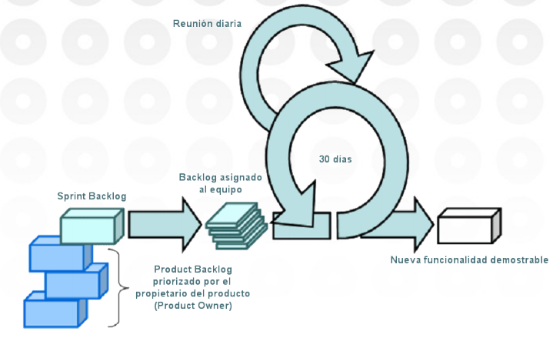
Flujo de Scrum

Slide 16

¿Cómo funciona? Razones para abortar un Sprint
La tecnología seleccionada no funciona
Han cambiado las circunstancias del negocio
El Scrum Team ha tenido interferencias
!
Solo el Scrum Master puede abortar un Sprint

Slide 17
Bibliografía
>> O’Regan, G. (2017). Concise Guide to Software Engineering: From Fundamentals to Application Methods (Undergraduate Topics in Computer Science) (1st ed. 2017 ed.). Springer.
>> https://www.scrum.org/resources/what-is-scrum
>> https://scrumguides.org/jeff.html
>> https://www.scrum.org/team/ken-schwaber
>> Jeronimo Palacios & Associates S.L. (2020, November 9). Guía fundamental de Scrum •. Jeronimo Palacios & Associates. https://jeronimopalacios.com/scrum/
>> https://proyectosagiles.org/que-es-scrum/

